Slide 1


Slide 2
Matemática
Unidade 6
Proporcionalidade e simetria

Slide 3
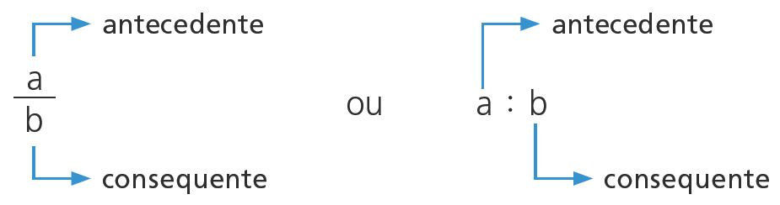
Razão
Sendo a e b dois números racionais, com b ≠ 0, denomina-se razão entre a e b ou razão de a para b o quociente $\frac{a}{b}$ ou a : b.
A razão entre duas grandezas de mesma espécie é o quociente dos números que exprimem as suas medidas, sempre tomadas na mesma unidade.
A razão pode ser lida das seguintes maneiras: razão de a para b ou a está para b ou a para b.
Os termos de uma razão recebem nomes específicos: o primeiro número chama-se antecedente, e o segundo número, consequente.

Slide 4
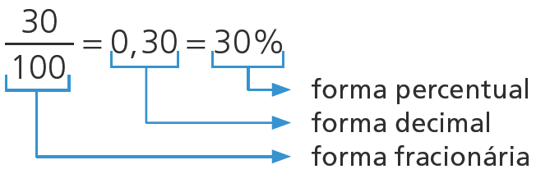
Razão
A razão entre duas grandezas de mesma espécie é o quociente dos números que exprimem as suas medidas, sempre tomadas na mesma unidade.
A razão entre dois números ou entre duas grandezas (mesmo de espécies diferentes) também pode ser expressa na forma decimal.
Clarice acertou 45 questões de um exame composto de 90 questões.
O desempenho de Clarice é medido pela razão entre o número de acertos e o total de questões.
5
1
45
=
=
=
0,5
90
10
2
Além da forma fracionária e da forma decimal, a razão pode ser representada na forma percentual, com o símbolo %.

Slide 5
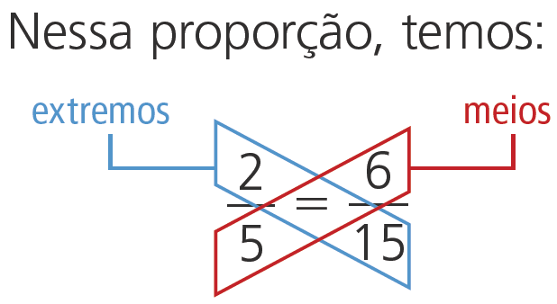
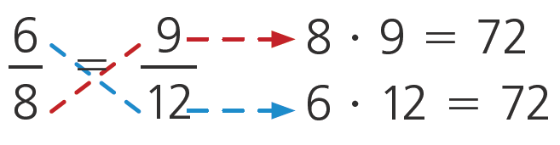
Proporção
Quando a razão entre os números a e b, nessa ordem, e a razão entre os números c e d, nessa ordem, são iguais, elas formam uma proporção.
Nesse caso, $\frac{a}{b}= \frac{c}{d}$ é uma proporção que pode ser lida da seguinte maneira: a está para b, assim como c está para d.
Dizemos que os números a, b, c e d são os termos da proporção. Além disso, os números a e d (primeiro e último termos) são os extremos da proporção. Já os números b e c (segundo e terceiro termos) são os meios da proporção.
Em uma proporção, o produto dos extremos é igual ao produto dos meios.

Slide 6
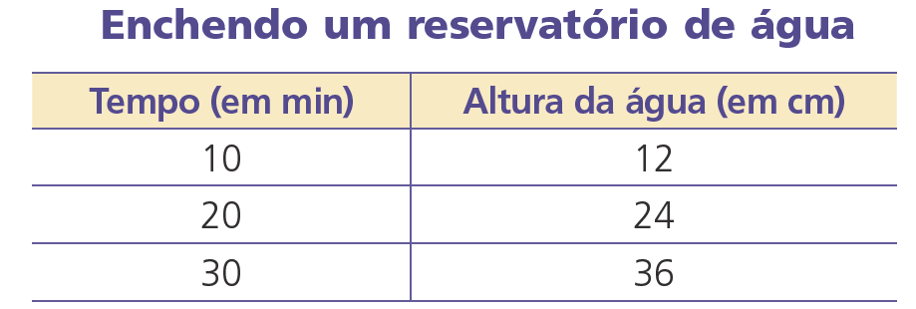

Relação entre grandezas
Quando duas grandezas variam sempre na mesma razão, dizemos que essas grandezas são diretamente proporcionais.
Uma torneira é aberta para encher um reservatório. De tempos em tempos, a altura da água no reservatório é medida, e os resultados dessas medições encontram-se na tabela a seguir.
Fonte: Dados fictícios.

Slide 7
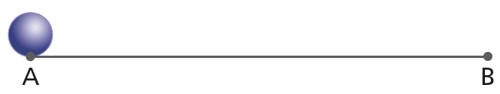
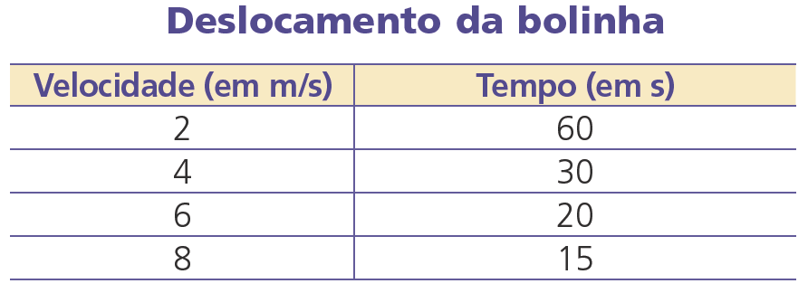
Relação entre grandezas
Duas grandezas são inversamente proporcionais quando, dobrando uma delas, a outra se reduz para a metade; triplicando uma delas, a outra se reduz para a terça parte, e assim por diante.
Uma bolinha deve se deslocar de um ponto A até um ponto B. A velocidade da bolinha e o tempo correspondente que ela gasta nesse deslocamento estão indicados na tabela seguinte:
Fonte: Dados fictícios.

